Slide 1
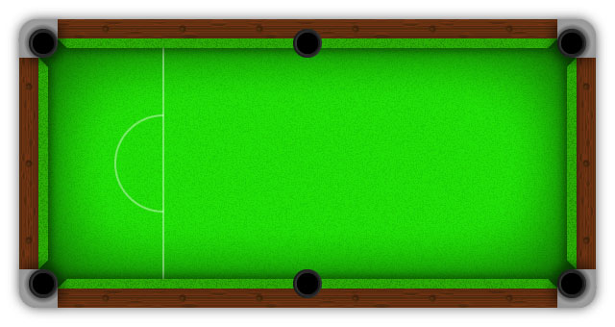
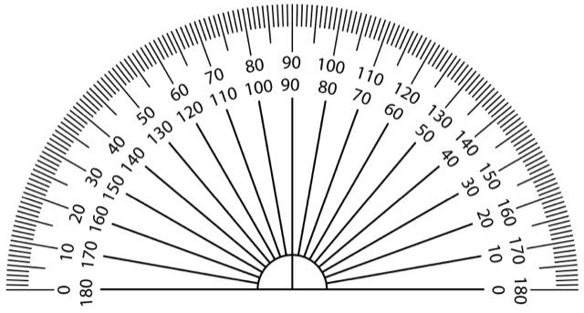

Slide 7
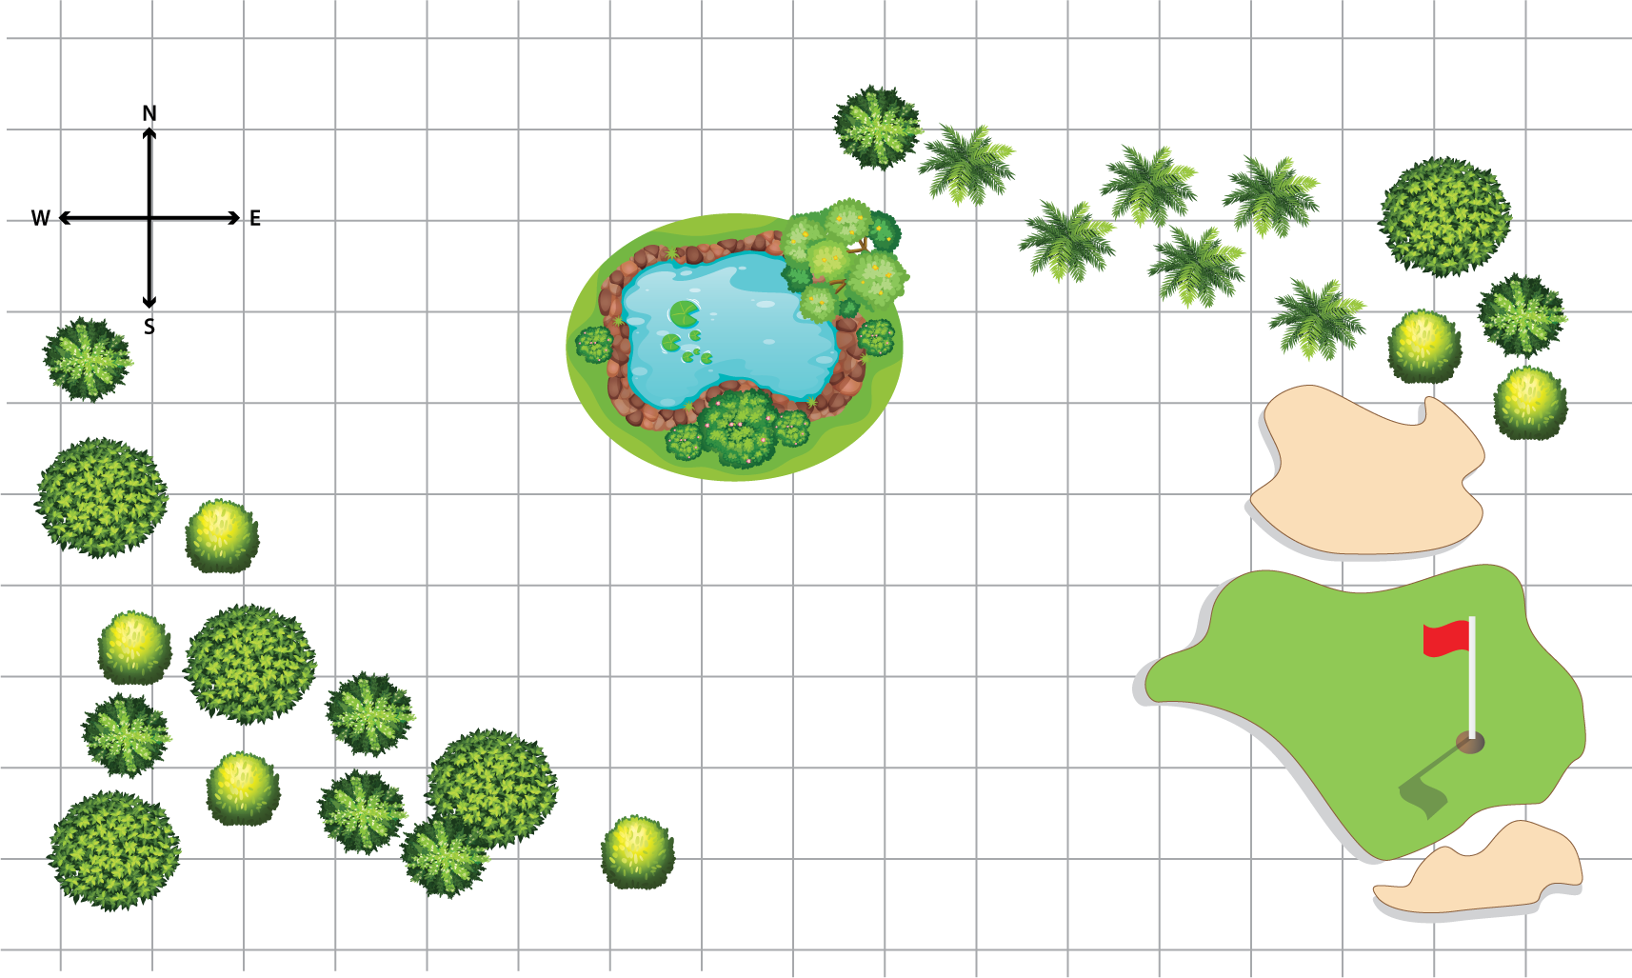
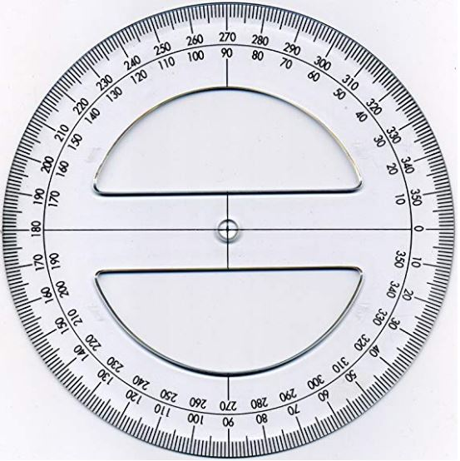
1
Par 4
Shot
Bearing
Distance
1
130⁰
22cm
2
50⁰
12cm
3
Penalty (sand)
4
160⁰
5.5cm

